Slide 1

§2. 矩阵的秩
★矩阵的秩的定义
★矩阵的秩的计算
矩阵用初等变换化为行阶梯形矩阵，
行阶梯形矩阵中非零行的行数是否唯一
?其行数由什么决定?
下页
关闭

Slide 2
定义2 在 m×n 矩阵 A 中任取 k 行、k 列（k ≤ m , k ≤ n ），位于这些行列交叉处的 k² 个元素，不改变它们在 A 中所处的位置次序而得到的 k 阶行列式，称为矩阵 A 的 k 阶子式。
m×n 矩阵A 的 k 阶子式共有C_{m}^{k}C_{n}^{k}个。
定义2 设在矩阵A 中有一个不等于0的 r 阶子式 D，且所有 r +1 阶子式（如果有的话）全等于0，那么 D 称为矩阵A 的最高阶非零子式，数 r 称为矩阵 A 的秩，记作R ( A ) = r 。规定零矩阵的秩等于 0 。
上页
下页
返回

Slide 3
由定义可知:
(1) 矩阵A 的秩 R ( A ) 就是 A 中不等于 0 的子式的最高阶数；
（2）A 的转置矩阵A^{T} 的秩R (A^{T} ) = R ( A )；
（3）对于任何m×n 矩阵A，都有唯一确定的秩，且R（A）≤min(m, n)；
（4）若矩阵A 中有一个r₁ 阶子式不为零，则 R（A）≥ r₁ ；若矩阵A 的所有r₁ ＋1阶子式全等于零，则R（A）≤ r₁ 。
(5) 对于 n 阶可逆矩阵A ，有
|A| ≠ 0 <=> R(A) = n <=> A 的标准形为 n 阶单位阵E
可逆阵又称为满秩矩阵。奇异阵又称为降秩矩阵。
上页
下页
上页
下页
返回

Slide 4
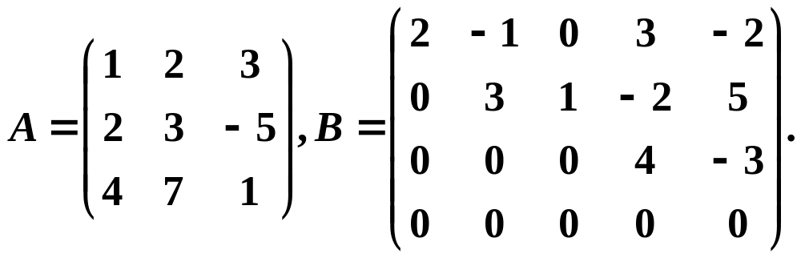
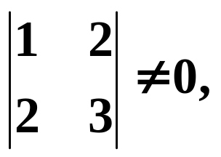
例1
求矩阵A 和B 的秩，其中
解
在A 中，容易看出左上角一个2阶子式
A 的 3 阶子式只有一个|A|，经计算可知|A| = 0，因此R（A）=2。
上页
下页
返回

Slide 5
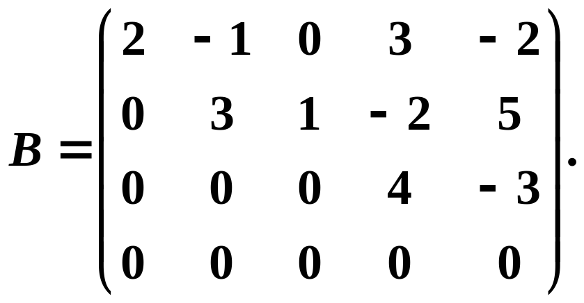
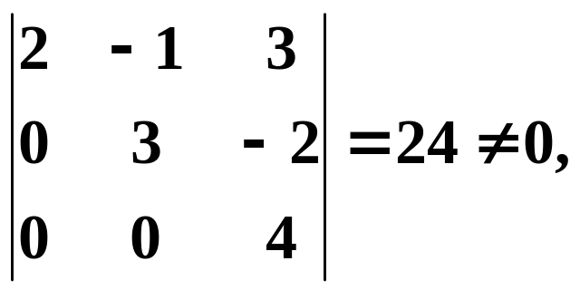
B是一个阶梯形矩阵，其非零行有 3 行，即知B 的所有4 阶子式全为零，而 3 阶子式
因此R（B）= 3 。
上页
下页
返回

Slide 6
从本例可知，由矩阵A 的秩的定义求秩，关键在于找 A 中不等于 0 的子式的最高阶数。
一般当行数与列数都较高时，按定义求秩是很麻烦的。
对于行阶梯形矩阵，显然它的秩就等于非零行的行数。
因此自然想到用初等变换把矩阵化为行阶梯形矩阵，但两个等价的矩阵的秩是否相等呢？
上页
下页
返回

Slide 7
定理1 若A～B，则 R（A）= R（B）。
证明:略
注1
经一次初等行变换矩阵的秩不变，即可知经有限
次初等行变换矩阵的秩也不变。
注2
定理1说明：矩阵经初等变换后其秩不变，因而把
矩阵用初等变换化为行阶梯形矩阵，行阶梯形矩阵中非
零行的行数即为所求矩阵的秩。这是求矩阵秩的一种常
用方法。
上页
下页
返回

Slide 8
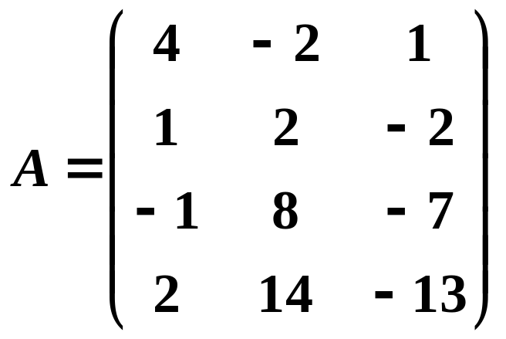
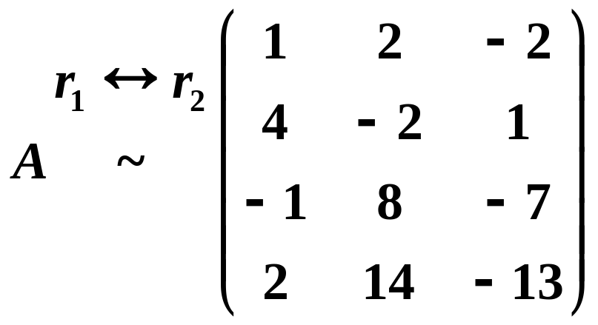
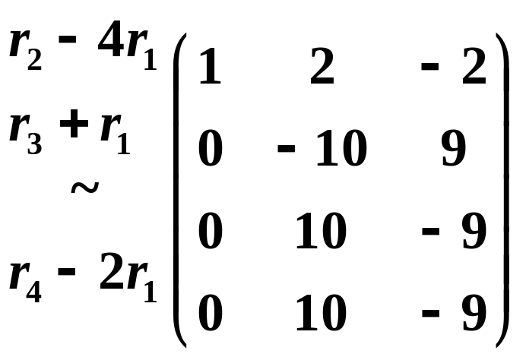
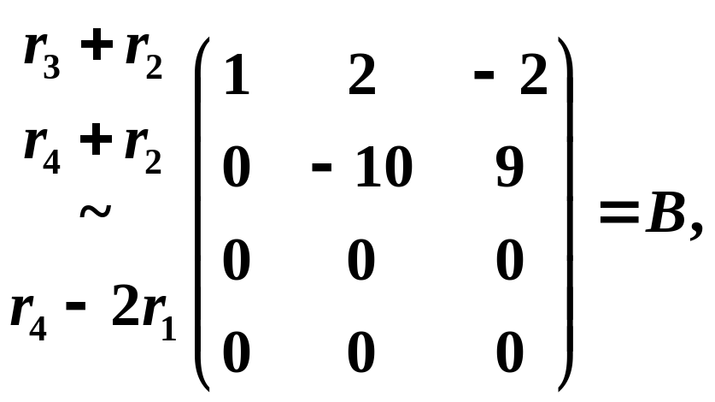
例2
求矩阵
的秩。
解
可见R（B）= 2 ，
所以R（A）= 2 。
上页
下页
返回

Slide 9
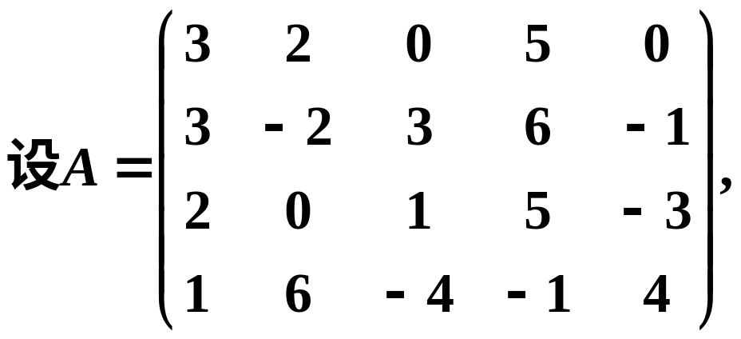
例3
求矩阵A的秩，并
求A 的一个最高阶非零子式。
解
先求A 的秩，为此对A 作初等行变换变成行
阶梯形矩阵：
上页
下页
返回

Slide 10
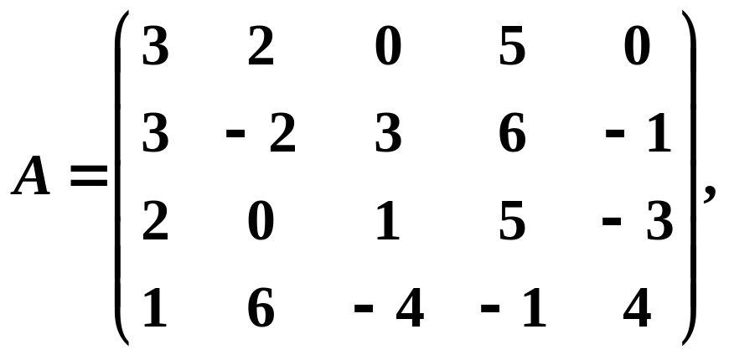
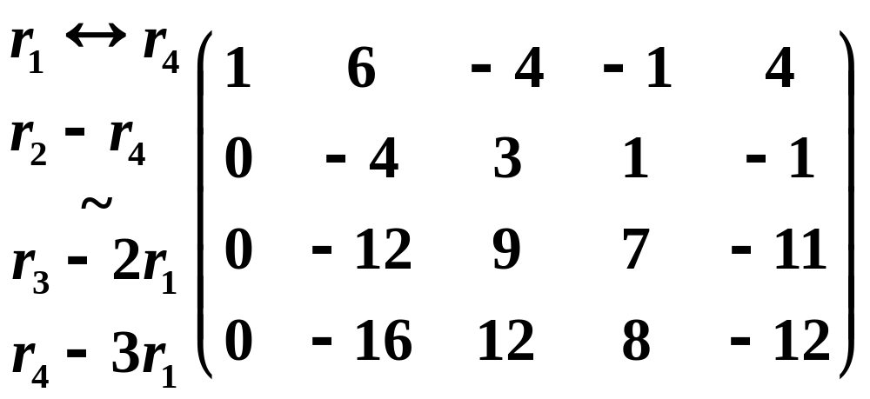
上页
下页
返回

Slide 11
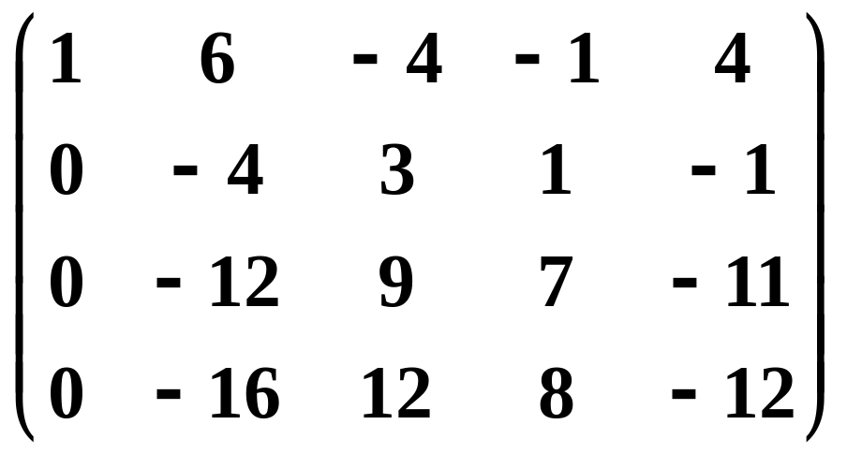
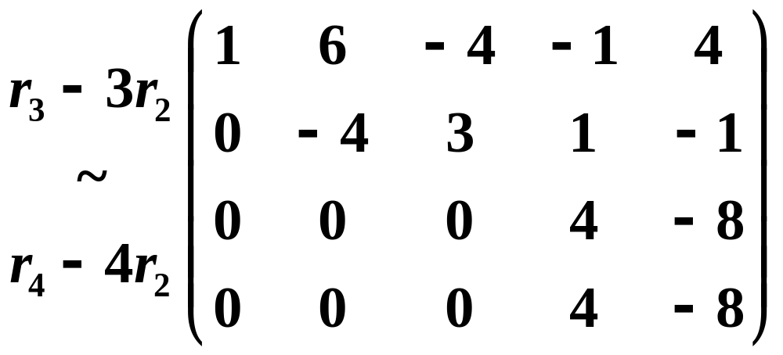
上页
下页
返回

Slide 12
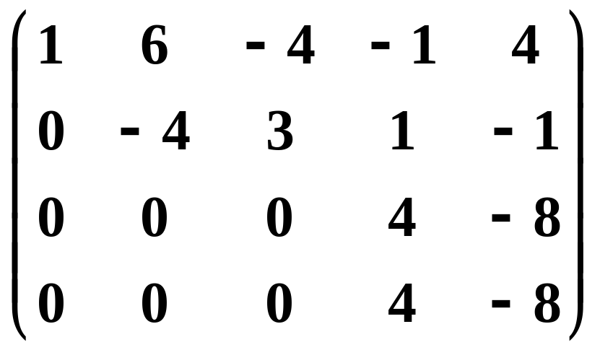
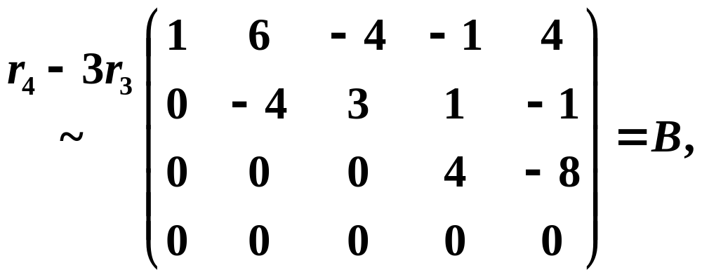
易见R（B）=R（A）= 3 。
上页
下页
返回

Slide 13
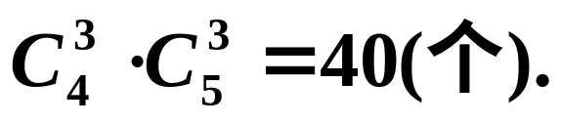
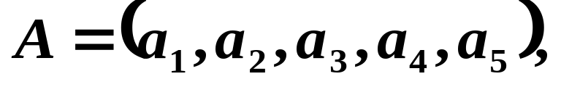
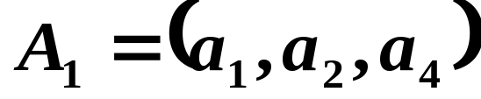
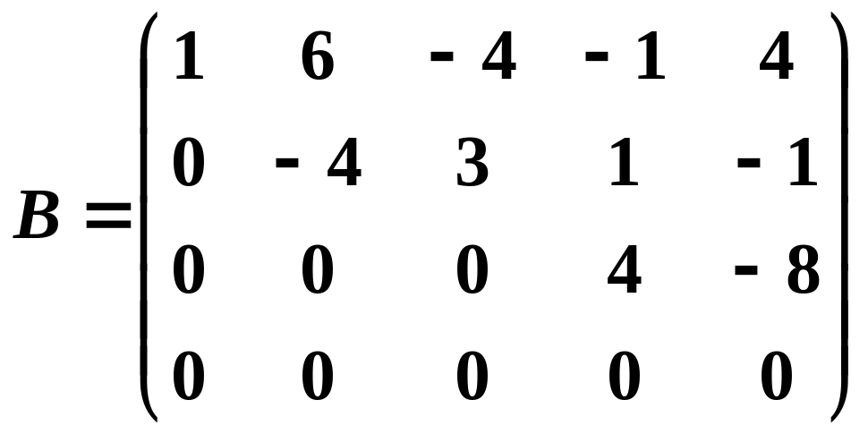
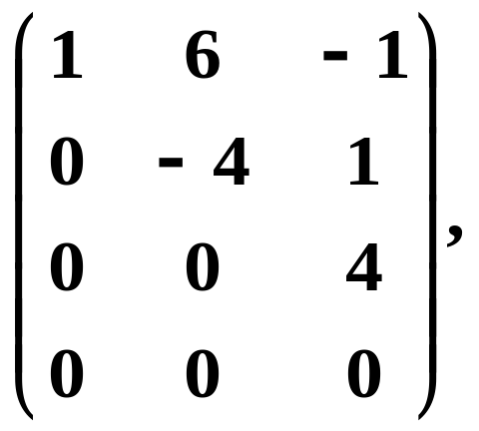
再求A 的一个最高阶非零子式。
因R（A ）= 3 ，知A 的最高阶非零子式为 3 阶。
A 的 3 阶子式共有
要从 40 个子式中
找出一个非零子式，是比较麻烦的。
考察A 的行阶梯
形矩阵，记
则矩阵
的行阶梯形矩阵为
上页
下页
返回

Slide 14
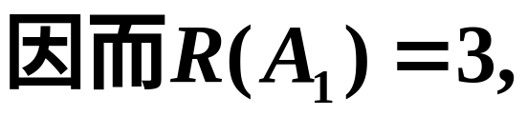
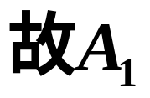
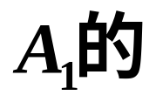
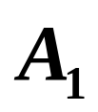
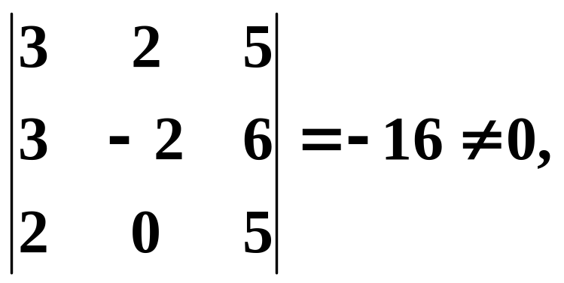
中必有 3 阶非零子式。
3 阶子式有 4 个，在
中找一个 3 阶非零子式比在
A 中找要方便得多。
的前三行构成的子式
因此，这个式子便是A 的一个最高阶非零子式。
上页
下页
返回

Slide 15
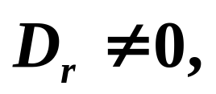
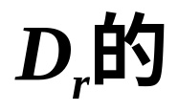
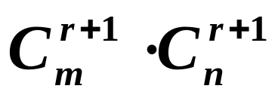
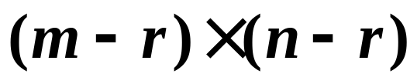
注：A 的最高阶非零子式不一定唯一。事实上，
从上例中还可以找到很多非零的 3 阶子式。
由矩阵的秩的定义，可以进一步得到如下结论：
设矩阵A 中有一个 r 阶子式
而所有包含
r + 1 阶子式（如果有的话）全为 0 ，则A 中所有r + 1
阶子式全为 0 ，从而R（A）= r 。
利用该结论可计算矩阵的秩，且所需计算的 r + 1
阶子式数从
个减少到这里的
个。
上页
下页
返回

Slide 16
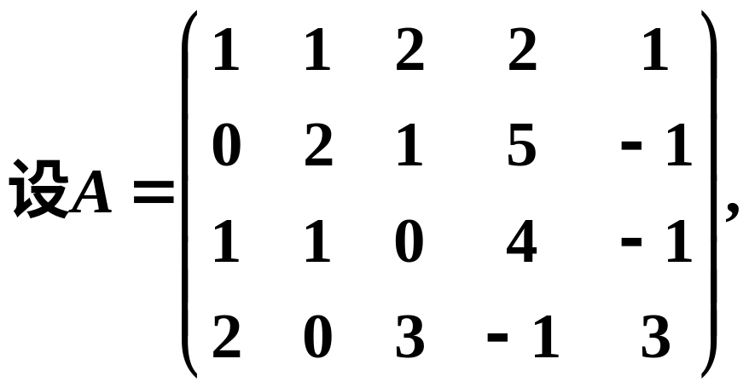
Ex1.
求矩阵A 的秩，并求A 的一个最高阶非零子式。
上页
返回

Slide 17
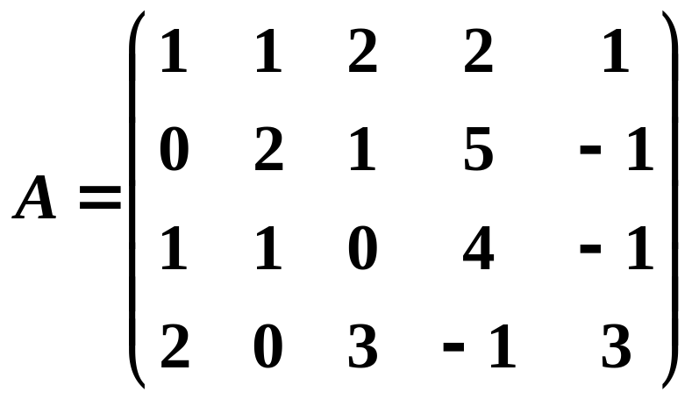
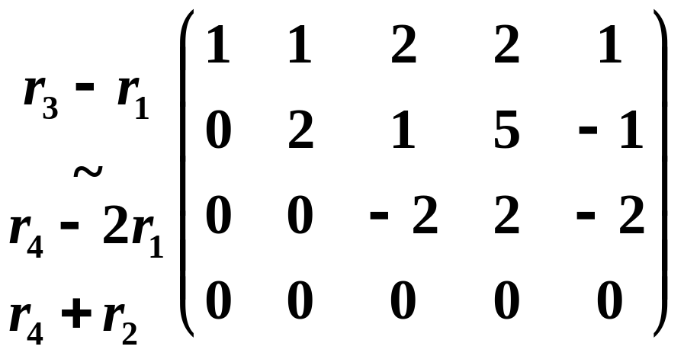
解
先求A 的秩，对A 作初等行变换化为行阶梯形：
故R（A）= 3 。
返回

Slide 18
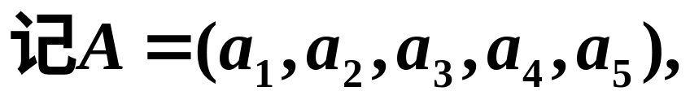
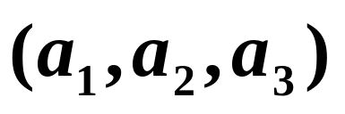
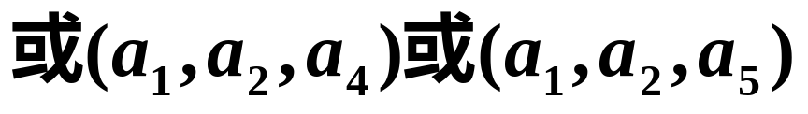
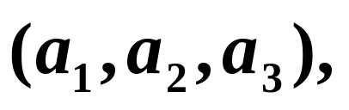
再求A 的一个最高阶非零子式。
因R（A）= 3 ，知A 的最高阶非零子式为 3 阶，
由A 的行阶梯形矩阵可
知，在矩阵
中可
找到 3 阶非零子式。
不妨在
中找，记B =
则B 的行阶梯形矩阵为
返回

Slide 19
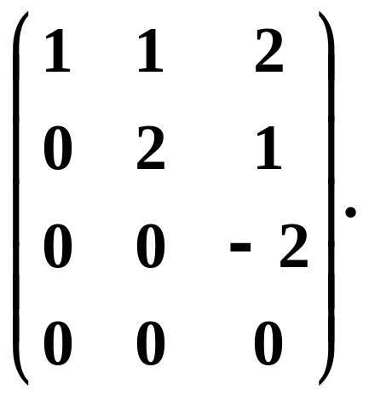
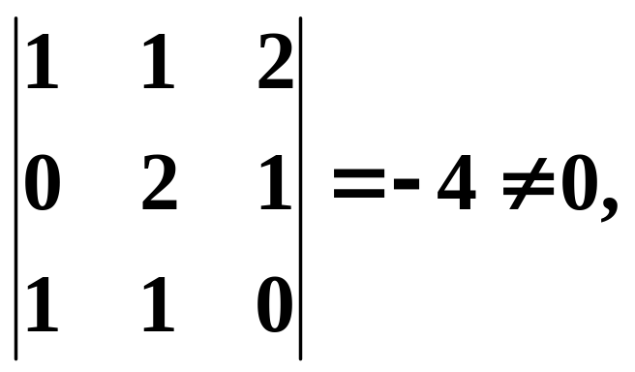
可见R（B）= 3 ，故B 中必有 3 阶非零子式，而B
的 3 阶子式有 4 个，
易计算B 的前三行构成的子式
因此这个子式便是A 的一个最高阶子式。
返回

